Slide 1
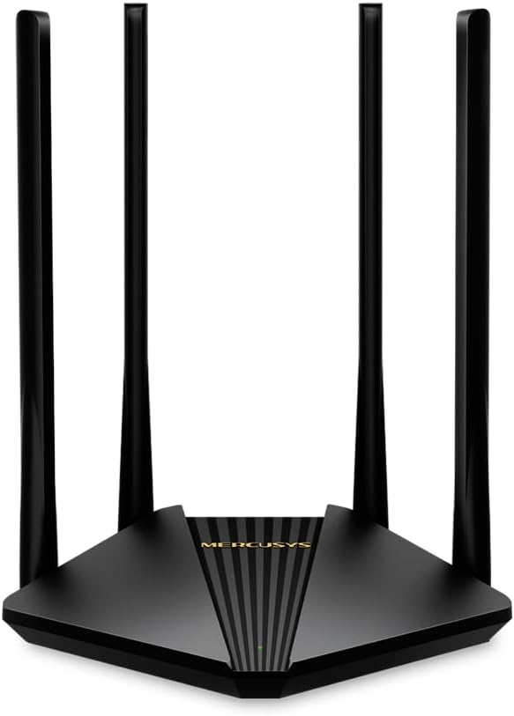
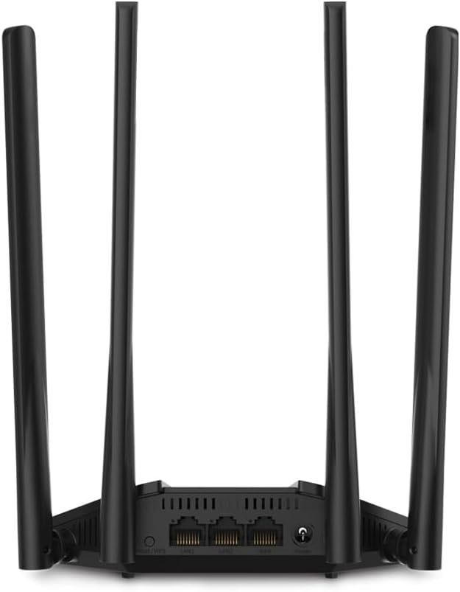

MERCUSYS MR30G Passo a passo para reconfiguração do roteador.

Slide 2


Com algum dispositivo conectado à rede, pesquise no navegador de Internet de sua preferência pelo IP 192.168.1.1

Slide 3
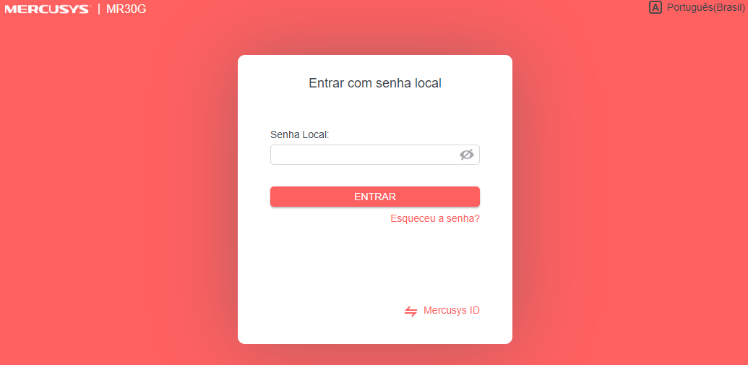
Faça o login inserindo a senha informada pelo Suporte Técnico.

Slide 4
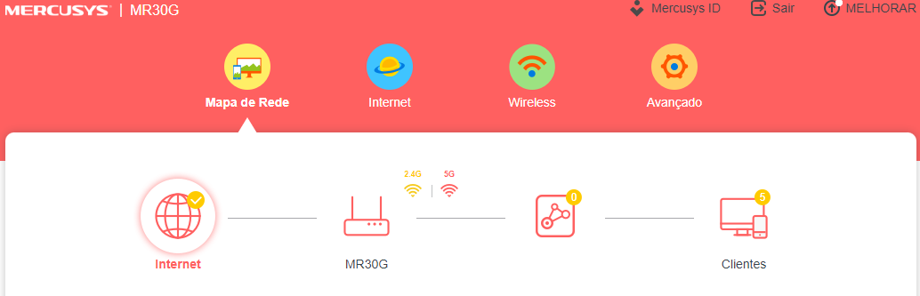
Para autenticação do roteador em nossa central, acesse a aba Internet.

Slide 5
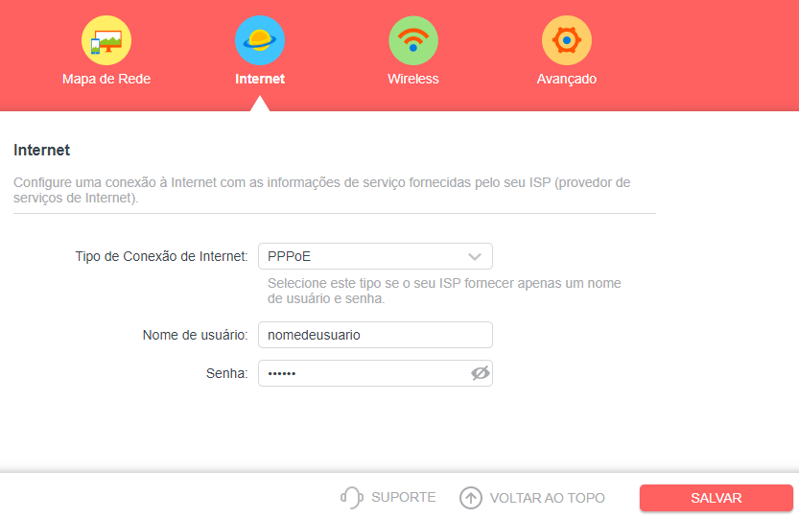
Defina o Tipo de Conexão como PPPoE. Insira o Nome de Usuário e senha informados pelo Suporte Técnico. Salve as alterações.

Slide 6
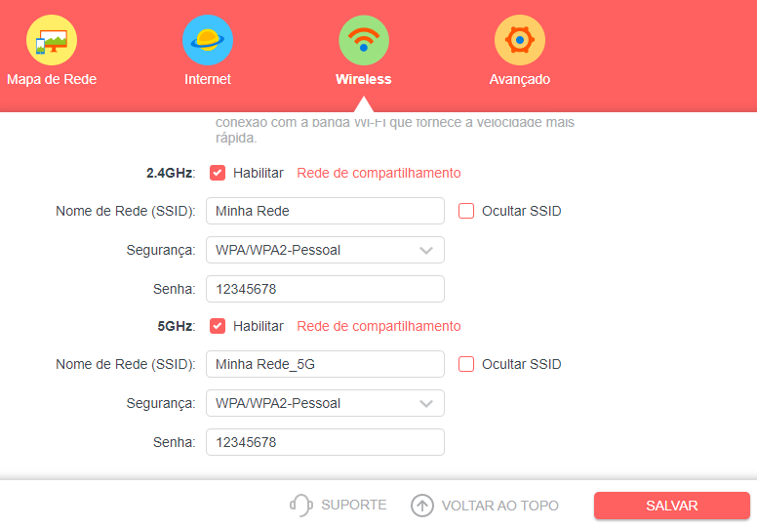
Agora, na aba Wireless, insira o Nome de Usuário e senha de sua rede Wi-fi. Realize as alterações nas redes 2.4GHz e 5GHz. Salve as configurações.

Slide 7
Procedimento concluído, você configurou o roteador para navegar na Internet. Pesquise as redes Wi-fi disponíveis em algum dispositivo e conecte na rede recém configurada. Caso haja alguma dúvida, entre em contato com a nossa equipe!

